Slide 1

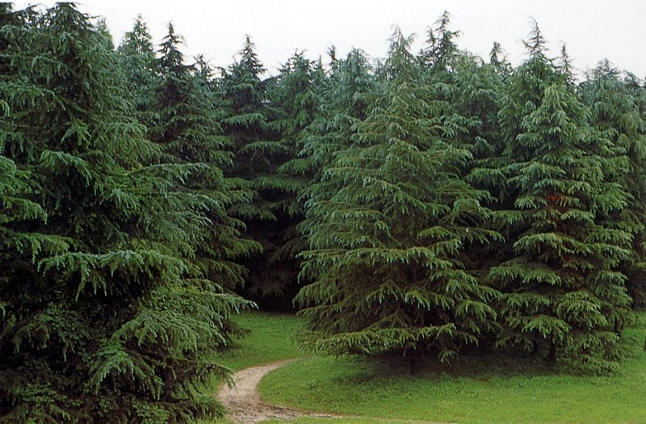

Slide 2
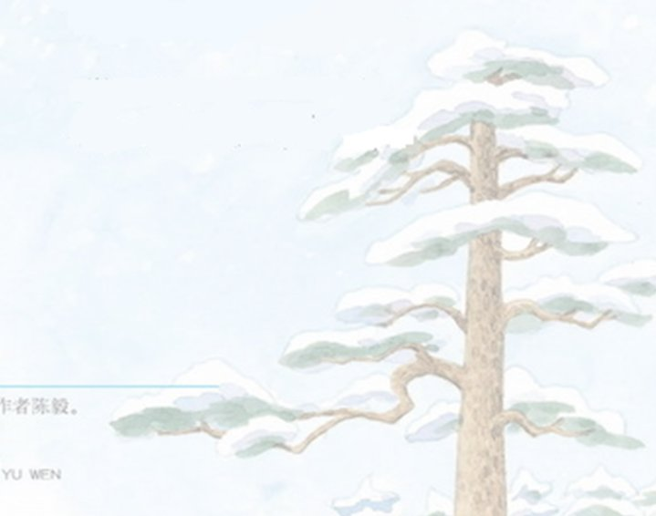

学古诗要求一：读准字音
学古诗要求二：读通诗句
自己大声读课文几遍，做到不错读，不漏读，不重读，不打结。

Slide 3
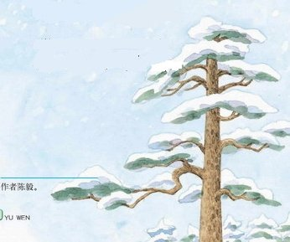
松树 常绿树，又叫青松。绝大多数是高大乔木。高20～50米,最高可达75米。松树的种类有很多,观赏林木有罗汉松、白皮松等等;工业林木则有赤松、白松、黄花松等等;常见的还有雪松、黑松、马尾松。

Slide 4
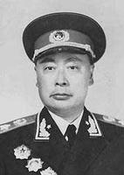
学古诗要求三：知诗人
陈毅（1901年8月26日－1972年1月6日），名世俊，字仲弘，四川乐至人，中国共产党员。久经考验的无产阶级革命家、政治家、军事家、外交家、诗人；中国人民解放军的创建者和领导者之一，中华人民共和国元帅（十大元帅之一），党和国家的卓越领导人。

Slide 5
学古诗要求四：理解字词
压：
重压（指雪大，雪厚）。
挺(直)：
挺直（在重压下不屈不挠）。
高洁：
高尚纯洁。
待：
等待，等到。
化：
融化。

Slide 6
学古诗要求五：理解诗句（字字落实）
大雪压青松，
青松挺且直。
要知松高洁，
待到雪化时。
大雪重重地压在青松上。
青松却更加的挺直。
因为青松不怕压力，无比坚强。
要知道青松是怎样高尚纯洁，
请等到冰消雪融的时候。
那时的青松会越发挺拔，更加苍翠。
补充完整
补充完整

Slide 7
学古诗要求六：想象意境
一场鹅毛大雪过后，冰天雪地，天寒地冻，那又厚又重的雪压在青松上，可是，青松没有低头，没有弯腰，却挺起胸，直起腰，挺出了自信，挺出了勇气，挺出了一个微笑的强者，挺出了一个钢毅的汉子。雪后阳光普照，被大雪压过，洗过的青松，在阳光下更绿了，更美了，更挺了，更有男子汉的气概了，也更加惹人喜爱了。

Slide 8
学古诗要求七：感悟情理
在陈毅看来，逆境方见英雄本色，一切崇高和壮美无不在斗争中诞生。这里的松不是默默地隐忍，不是被动地承受，而是在向恶势力勇敢地抗争。一压一挺，这两个掷地有声的动词，可谓把大松的力度传写得刻骨惊心！也正是因为作者认为逆境是对英雄的磨练，是对品性的锻造，他才接着写道：要知松高洁，待到雪化时。作者相信，在经历了风雪的涤荡和洗礼之后，就会更见其高洁本性。这其中表现了作者的革命乐观主义精神，也体现了他深刻的人生感悟。他相信困难是暂时的，恶势力是要被战胜的，断言高洁的品性是绝对经得起时间检验的！正是这样坚定的信念，才使这首诗通篇洋溢出饱满的雄气，给人启发和激动。

Slide 9
学古诗要求八：背诵默写
大雪/压/青松，
青松/挺/且直。
要知/松/高洁，
待到/雪/化时。

Slide 10
大声读好下面的生字，注意每一笔在田字格里的位置。
压
挺
且
待
化

Slide 11
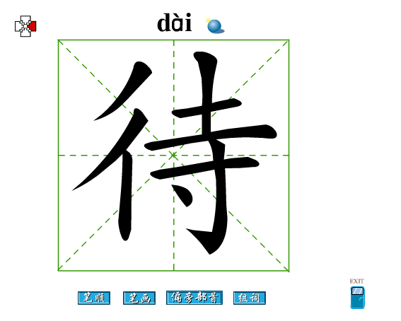
看好笔顺和在田字格里的位置

Slide 12
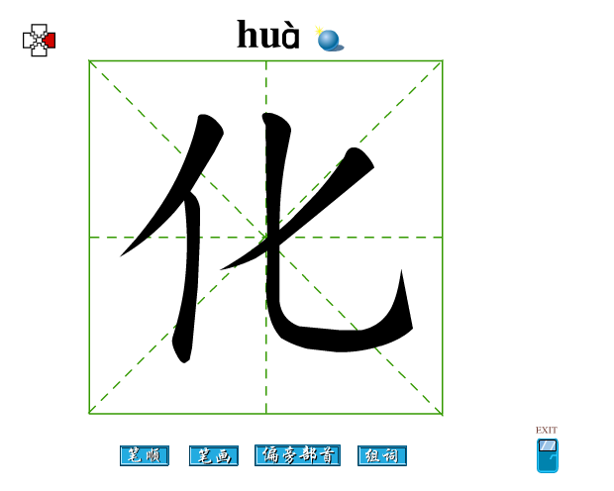
看好笔顺和在田字格里的位置

Slide 13
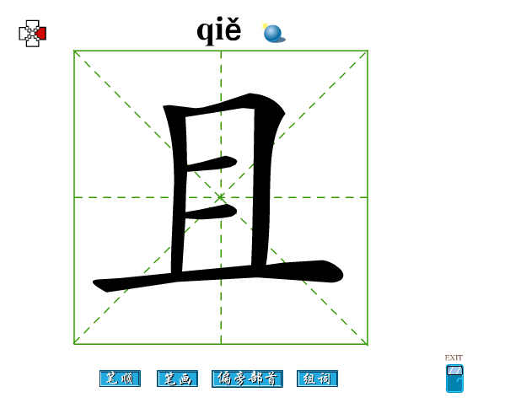
看好笔顺和在田字格里的位置

Slide 14
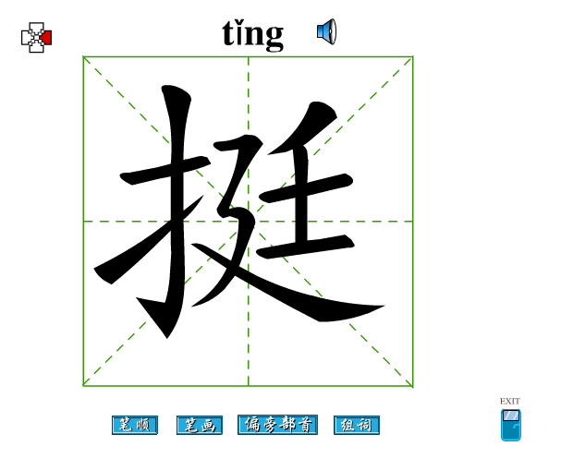
看好笔顺和在田字格里的位置

Slide 15
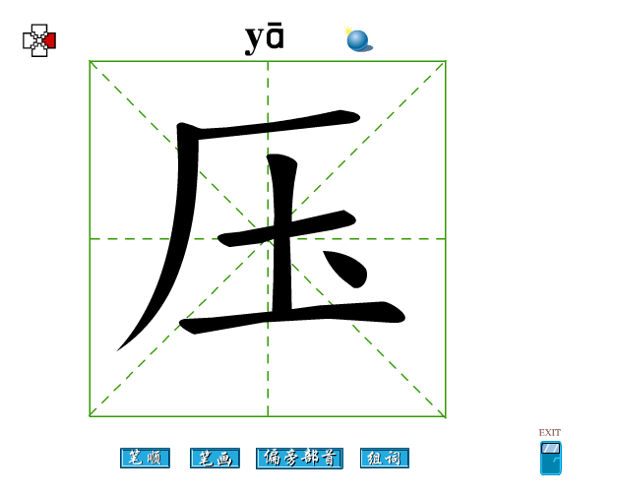
看好笔顺和在田字格里的位置

Slide 16
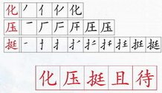
按笔顺描红

Slide 17
扩词
压挺
且
待
化
压力、高压、压弯、重压、电压
挺立、挺直、挺胸、挺好、挺进
并且、而且、暂且、姑且、况且
等待、招待、对待、看待、待遇
化学、化工、进化、化雪、融化

Slide 18
课外阅读
陈毅的教子诗
小丹赴东北，
升学入军工。
写诗送汝行，
永远记心中。
汝是党之子，
革命是吾风。
汝是无产者，
勤俭是吾宗。
汝要学马列，
政治多用功。
汝要学技术，
专业应精通。
勿学纨绔儿，
变成百痴聋。
少年当切戒，
阿飞客里空。
身体要健壮，
品德重谦恭。
工作与学习，
善始而善终。
人民培养汝，
报答立事功。
祖国如有难，
汝应作前锋。
试看大风雪，
独有立青松。
又看耐严寒，
篱边长忍冬。
千锤百炼后，
方见思想红。

Slide 19
课外阅读
陈毅的教子诗
深夜拂纸笔，
灯下细沉吟。
再写几行诗，
略表父子情。
儿去靠学校，
照顾胜家庭。
儿去靠组织，
培养汝成人。
样样均放心，
为何再叮咛﹖
只为儿年幼，
事理尚不明。
应知天地宽，
何处无风云。
应知山水远，
到处有不平。
应知学问难，
在乎点滴勤。
尤其难上难，
锻炼品德纯。
人民培养汝，
一切为人民。
革命重坚定，
永作座右铭。

